Slide 1
Kotlin
유지민

Slide 2
목차
What
When
코틀린 맛보기

Slide 3

What
Kotlin
코틀린의 주목적은 “더 나은 자바“.
정적 타입 지정 언어.
다중 패러다임 언어.
다양한 플랫폼에서 돌아가는 멀티 플랫폼 언어.

Slide 4

What
더 나은 자바
현대적언어 설계 패러다임을 포용.
개발자들이 일반적으로 저지르는 오류(NPE)를 방지.
자연스러운 코루틴
Java
Kotlin

Slide 5

* NPE (Null Pointer Exception)
Null Pointer Exception
Null은 10억 달러짜리 실수 - Null을 최초로 도입한 사람
Kotlin은 Null만을 위한 다양한 연산자 존재.
이로 인해 컴파일 단위에서 Null 체크.
다른 언어들은 위험하다고 경고에 그치지만, Kotlin은 시동도 안 걸림.

Slide 6


* 컴파일 & 런타임
컴파일 & 런타임
컴파일: 코드를 실행 가능하게 만드는 중간 번역 과정.
런타임: 프로그램이 실제로 실행되고 있는 상태.
->
Compile
Runtime

Slide 7
What
정적 타입 지정 언어
컴파일 시점에 변수의 타입이 결정되고 검사되는 언어.
동적 타입 언어: Python, Javascript
동작이 정해져 동적 타입에 비해, 런타임에선 성능과 안정성 확보
var x: Int = 10 x = 20 // ✔ 정상 x = "hello" // ❌ 컴파일 에러

Slide 8
What
// 객체지향 프로그래밍 (명령형 -> How) val list = listOf(1, 2, 3) val temp = mutableListOf<Int>() for (i in list) { if (i * 2 > 2) { temp.add(i * 2) } } println(temp) // 함수형 프로그래밍 (선언형 -> What) println(listOf(1, 2, 3) .map { it * 2 } .filter { it > 2 })
다중 패러다임 언어
함수형 프로그래밍 + 객체지향 프로그래밍
코틀린을 안전하고 유연하게 함.
Jetpack Compose에서 자세히 나타남.

Slide 9
* 객체지향 프로그래밍
객체지향 프로그래밍(OOP)
명령형 스타일
어떻게 할지 말해주는 방식.
절차를 내가 직접 책임짐.
코드의 과정이 촘촘하게 엮임.
// 객체지향 프로그래밍 (명령형 -> How) val list = listOf(1, 2, 3) val temp = mutableListOf<Int>() for (i in list) { if (i * 2 > 2) { temp.add(i * 2) } } println(temp)

Slide 10
* 함수형 프로그래밍
함수형 프로그래밍(FP)
선언형 스타일
무엇을 원하는지만 말하는 방식.
절차를 언어나 라이브러리, 프레임워크가 책임짐.
코드의 과정이 구분됨.
// 함수형 프로그래밍 (선언형 -> What) println(listOf(1, 2, 3) .map { it * 2 } .filter { it > 2 })

Slide 11
When
멀티 플랫폼 언어
JVM은 물론 안드로이드, Javascript, 네이티브(기계어) 등 웬만한 환경 가능.
즉 웹, 데스크탑, 안드로이드, ios 등 현존하는 모든 환경 탑재 가능.
이를 활용한 KMP(Kotlin Multi Platform) 상용 중.
Kotlin Multi Platform

Slide 12
When
스프링부트
자바 자체의 낮은 Null 안정성 해결
문법 차이 상 코드 길이 대폭 축소
확장 함수 지원
초기화 시점 지연 가능
코루틴

Slide 13

When
Ktor
무겁고 설정 많은 스프링부트에 비해 매우 가벼운 프레임워크.
가벼운만큼 제공도 최소화.
서버 + 클라이언트 둘 다 가능

Slide 14
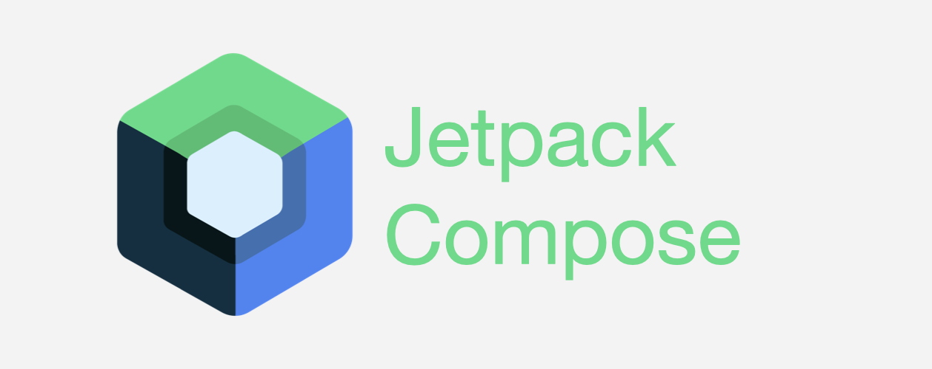
When
Jetpack Compose
선언형 UI
코드량 감소 & 생산성 향상
재사용성과 조합성

